Slide 1
Smart Home
Коваленко Александр
Ларькин Дмитрий
Молодцов Сергей
Мустафина Алина
Наставник: Гиревой Тимур

Slide 2

Описание проекта и цели
«Smart Home» - приложение домашней автоматизации управления оборудованиями.
Цели проекта:
Экономия времени на домашние дела.
Возможность управления устройствами в доме из любой точки мира.
Экономия ресурсов за счёт продуманных сценариев работы устройств.
Уведомление пользователя об аварийных ситуациях.
Создание открытой системы, которую можно дополнять компонентами.
В рамках учебного курса – применение на практике технологий, изучаемых на курсе.

Slide 3
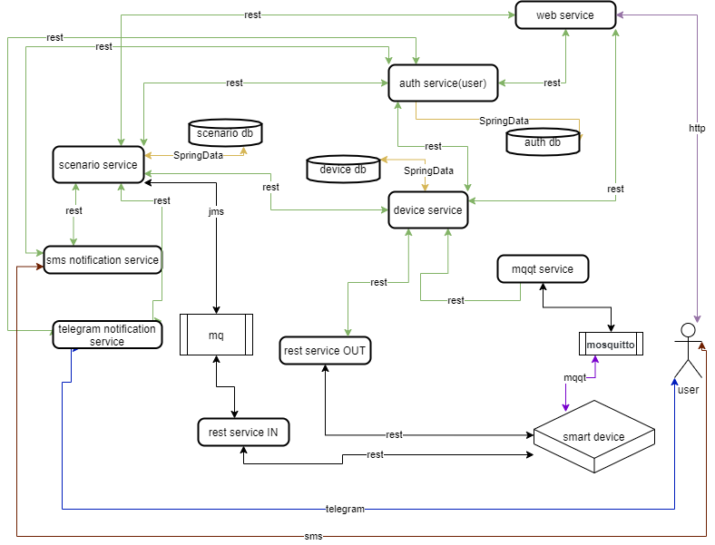
Архитектура

Slide 4
Технологии
JDK – 1.8 или выше
Spring Boot – 2.2.4.RELEASE
Spring Framework – 5.2.2.RELEASE
Spring Security – 2.2.4.RELEASE
Spring Data – 2.2.4.RELEASE
JWT – 0.9.1
Mqtt java lib – 1.0.2
Mosquitto message broker – 3.1
PostgreSQL – 42.2.8
Lombok – 1.18.8
Eureka – 1.4.7.RELEASE
Zuul – 2.2.1.RELEASE
Liquibase
Gradle – 5.2.1

Slide 5
Результаты работы

Slide 6
Благодарим за внимание!

